Slide 1
第3章 应变理论
位移和应变（小应变情况）
位移和应变（一般情况）
刚体转动
应变协调方程
位移场的单值条件
由应变求位移
Chapter 4

Slide 2
位移和应变
位移的描述
刚体位移：整个物体在空间做刚体运动引起的，包括平动和转动。
变形：物体形状变化引起的位移，位移发生时不仅改变物体的绝对位置，而且改变了物体内部各个点的相对位置。
一般来说，刚体位移和变形是同时出现的。
Chapter 4.1

Slide 3
位移和应变
位移
分量形式：
或
Chapter 4.1

Slide 4
位移和应变
单轴应变
x
F
dx
u(x+dx)
x
u(x)
A’
B’
A
B
Chapter 4.1

Slide 5
位移和应变
x
dx
u(x+dx)
x
u(x)
A’
B’
A
B
单轴应变
微元的长度变化：
Taylor 级数展开：
Chapter 4.1

Slide 6
位移和应变
x
dx
u(x+dx)
x
u(x)
A’
B’
A
B
单轴应变
略去高阶项：
单轴应变（工程应变）定义为：
Chapter 4.1

Slide 7
位移和应变
应变分量
平行六面体(称为微元体)

Slide 8
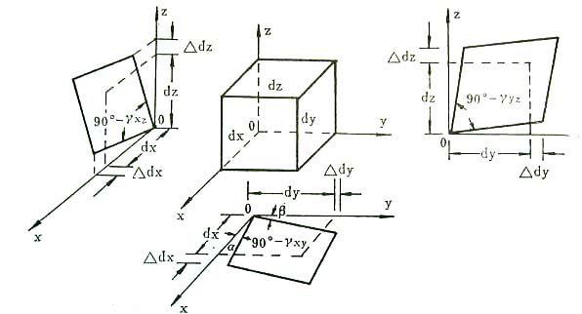
位移和应变
Chapter 4.1

Slide 9
位移和应变
正应变(相对伸长度)
Chapter 4.1

Slide 10
位移和应变
切应变(剪应变)
工程剪应变
Chapter 4.1

Slide 11
位移和应变
y
x
＋u

Slide 12
位移和应变
由于位移是坐标值的连续函数，所以P点在x及y轴上的位移分量为u，v，则A点及B点的位移分量为
A:
B:
A:
B:
Chapter 4.1

Slide 13
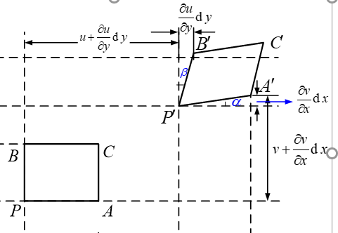
位移和应变
P点在x及y轴上的位移分量为u，v，
按照多元函数Taylor级数展开，并利用小变形假设而略去二阶以上的无穷小量，则得A点及B点的位移分量为
Chapter 4.1

Slide 14
位移和应变
＋u
Chapter 4.1

Slide 15
位移和应变
Chapter 4.1

Slide 16
位移和应变
小应变情况下，应变和位移的关系：
几
何方
程
小变形下的柯西应变
Chapter 4.1

Slide 17
位移和应变
几何方程
小应变情况下，工程应变和位移的关系：
小变形下的柯西切应变为工程切应变的一半。
Chapter 4.1

Slide 18
应变理论
位移和应变（小应变情况）
位移和应变（一般情况）
刚体转动
应变协调方程
位移场的单值条件
由应变求位移
Chapter 4

Slide 19
Lagrangange 应变张量
构形
坐标系
运动的描述方法
变形梯度张量
格林应变张量

Slide 20
构形：物体占有的区域称为物体的构形
初始构形：物体在 t=0时刻占有的区域称为初始构形Ω₀；
现时构形：在当前研究的时刻占有的区域称为现时构形ω；
参考构形：为描述物体的运动，需要选择某特定时刻的构形作为参考构形Ω ，以确定某时刻每个物质点的位置。参考构形的意义在于运动或变形是参考这个构形来定义的。
参考构形（初始构形）
现时构形

Slide 21
Lagrangange 应变张量
物质坐标系：用物质点在参考构形中的位置 来标记物质点，为此要有一个物质坐标系X_{i} 。也就是说，每个物质点 都有其在参考构形中的位置 ；
空间坐标系：物质点在任一时刻 t的空间位置由x_{i} 确定， x_{i}为空间坐标系。
物质坐标系用于参考构形，空间坐标系用于现时构形。为简单，通常采用两个完全重合的直角坐标系。
参考构形（初始构形）
现时构形

Slide 22
Lagrangange 应变张量
运动的描述方法：
拉格朗日描述：以物质坐标 X_{i}和时间 t作为独立自变量的描述方法称为Lagrange描述；
Euler描述：以空间坐标x_{i}和时间 t作为独立自变量的描述方法称为Euler描述。固体力学中一般采用Lagrange描述，例如弹性力学中的基本未知量应力、应变、位移都以物质坐标 作为独立自变量。以后将说明，小变形情况下，Lagrange描述与Euler描述所得结果是相同。
参考构形（初始构形）
现时构形

Slide 23
物体运动的描述
参考构形（初始构形）
现时构形
用指标表示
用张量表示
就特定物质点X，上式表示该物质点的运动轨迹；而当t固定时，上式表示该时刻物体的构形。
举例：

Slide 24
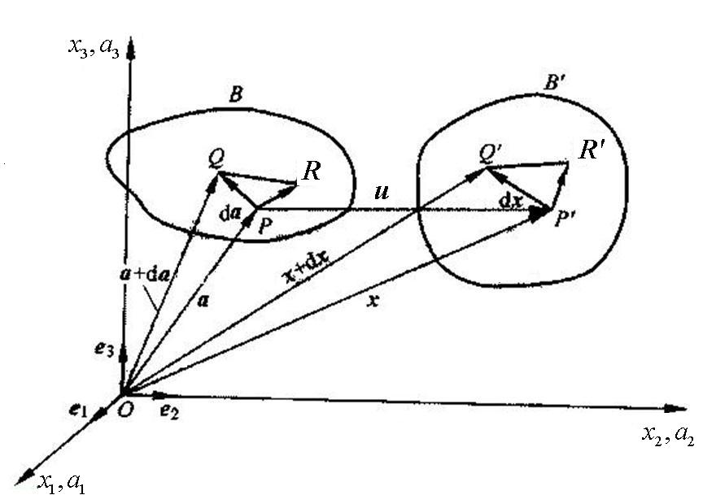
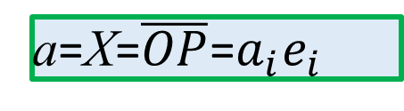
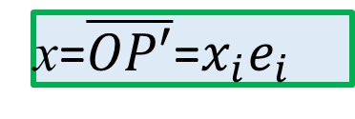
位移和应变
P及P′点的矢径分别为：
a=X=$\overline{OP}$=$a_{i}e_{i}$
x=$\overline{OP′}$=$x_{i}e_{i}$
Chapter 4.2

Slide 25
变形梯度张量F
da=dX (与课本符号差异）
即
或
变形梯度张量F的物理意义：把初始构形中的微向量dX变换为现时构形中的微向量dx

Slide 26
格林变形张量C
可写为

Slide 27
格林应变张量E（或称为拉格朗日应变张量）定义为
线元长度平方的改变量为
二阶单位张量
于是有

Slide 28
变形梯度张量H
参考构形
现时构形
位移矢量
或
称为变形梯度张量
前面
变形梯度F

Slide 29
变形梯度张量H
此时变形梯度张量为
拉格朗日应变张量为
其分量为

Slide 30
柯西小应变张量
小变形情况下（物质点的位移远小于物体的最小尺寸（一般是1/1000量级），而且位移梯度张量的分量也远小于1，即
小变形情况下，物质坐标与空间坐标近似相同，即
可见，小变形情况下欧拉描述与拉格朗日描述是相同的。小变形情况下，可略去拉格朗日应变张量中的高阶微量，同时把物质坐标改用常用的空间坐标 表示，得
称为小应变张量

Slide 31
柯西小应变张量
由前述有
称为几何方程

Slide 32
小应变张量各分量的物理意义
柯西小应变张量
因此，有

Slide 33
柯西小应变张量
n方向的线应变表达式
结论：
如位移场已知，则任意点任意方向的线应变都可求出。

Slide 34
位移和应变
长度比表示为：
P39: (3-13)
其中：

Slide 35
拉格朗日应变或格林张量描述了一点的应变状态
1、用格林应变张量表示线元方向的改变
变形后，线元方向为
利用
任意线元变形后的方向余弦可用位移表示成
Chapter 4.2
P40: (3-15)

Slide 36
拉格朗日应变或格林张量描述了一点的应变状态
2、用格林应变表示线元间夹角余弦的变化
Chapter 4.2

Slide 37
拉格朗日应变或格林张量描述了一点的应变状态
2、用格林应变表示线元间夹角余弦的变化
变形前的两个任意线元 和 ，其单位矢量分别为 v 和 t ，方向余弦分别为 v_{i} 和 t_{i}，夹角余弦为

Slide 38
拉格朗日应变或格林张量描述了一点的应变状态
变形后，其单位矢量分别为 v′ 和 t′ ，夹角余弦为
Chapter 4.2

Slide 39
拉格朗日应变或格林张量描述了一点的应变状态
2、用格林应变表示线元间夹角余弦的变化
P40: (3-16)
于是上式简化为
Chapter 4.2
可知，应变张量给出了物体变形状态的全部信息 。

Slide 40
位移和应变
以上介绍了拉格朗日描述法的推导过程和结果。类似地，若采用欧拉描述法将导出
称为阿尔曼西(Almansi, E.)应变张量
Chapter 4.2

Slide 41

位移和应变
相同
上两式表明，若E_{ij} ≡ 0，或e_{ij} ≡ 0，则dS = dS₀。所以物体无变形（仅作刚体运动）的充分必要条件是应变张量E_{ij}（或e_{ij}）处处为零。
$${dS}^{2}−{dS}_{0}^{2}=2E_{ij}{dX}_{i}{dX}_{j}$$

Slide 42
位移和应变
Green应变张量：
长度比：
夹角变化：
Chapter 4.2

Slide 43
位移和应变
Green应变张量：
Almansi应变张量：
小应变张量：
Chapter 4.2

Slide 44
位移和应变
小应变张量
定义和意义
对于小变形情况（位移比物体最小尺寸小得多）：
由小变形假设略去二阶小量
Chapter 4.2

Slide 45
位移和应变
在小变形情况下，格林应变张量和阿尔曼西应变张量简化为
ε_{ij} 称为柯西应变张量或小应变张量。
实体形式为
P42: (3-20)

Slide 46
位移和应变
在笛卡尔坐标系中，应变位移关系或几何方程为
指标形式为:
Chapter 4.2

Slide 47
位移和应变
小变形情况下结果的简化
长度比λ_{ν}
P42: (3-23)
定义 ε_{ν} 为 ν 方向线元的工程正应变.
Chapter 4.2

Slide 48
位移和应变
线元的转动
变形后线元的方向余弦：
Chapter 4.2

Slide 49
位移和应变
对变形前与坐标轴 a₁ 平行的线元有
变形后线元的方向余弦：
Chapter 4.2

Slide 50
位移和应变
变形后的单位矢量
θ₂很小
Chapter 4.2

Slide 51
位移和应变
同理
上述两式说明，变形前与a₂和 a₃轴垂直的线元，变形后分别向a₂和 a₃轴旋转了 和 角。同理，沿a₂和 a₃轴的线元变形后也将发生转动。
Chapter 4.2

Slide 52
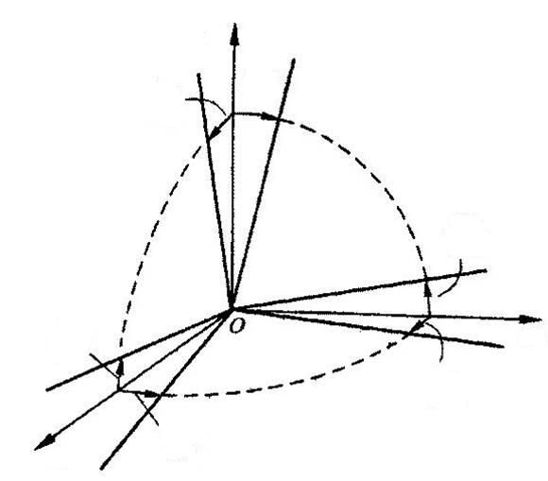
位移和应变
a₃
a₂
a₁
Chapter 4.2

Slide 53
位移和应变
工程剪应变 定义为两正交线元间的直角减小量
若v, t为坐标轴方向的单位矢量，例如, v_{i}=1, t_{j} =1(i≠j),其余的方向余弦均为零，则由上式得
Chapter 4.2

Slide 54
位移和应变
小应变张量 e 的几何意义是：
当指标i=j 时， 表示沿坐标轴i方向的线元工程正应变，以伸长为正，缩短为负；
当指标(i≠j)时， 的两倍表示坐标轴 i 与 j 方向两个正交线元间的工程剪应变。以锐化（直角减小）为正，钝化（直角增加）为负。
Chapter 4.2

Slide 55
位移和应变
小应变张量的性质
新老坐标中的应变张量分量 与 满足转轴公式
由此可根据应变分量 ε_{ij} 求出任意方向的正应变和剪应变。因而小应变张量完全表征了一点的应变状态。
Chapter 4.2

Slide 56
位移和应变
应变张量在每点存在三个相互正交的主方向
设 v 为主方向的单位矢量，则按张量主方向的定义有
标量 ε_{ν} 称为应变张量的主值，即沿主方向 v 的主应变。
与主应力类似，主应变也具有实数性，正交性和极值性。
Chapter 4.2

Slide 57
位移和应变
存在第一、第二和第三应变不变量
系数行列式为零
其中：
分别称为第一、第二和第三应变不变量。
Chapter 4.2

Slide 58
位移和应变
应变主轴－沿每点应变主方向的坐标线
由应变主轴组成的正交曲线坐标系称为主应变坐标系。
最大工程剪应变发生在主平面内，其值为最大与最小主应变之差。
等倾线元正应变（又称八面体正应变）等于平均正应变ε₀ 。
Chapter 4.2

Slide 59
位移和应变
八面体剪应变是等倾面法线与等倾面上任意线元间之剪应变的最大值。
Chapter 4.2

Slide 60
位移和应变
应变张量可分解为应变球量和应变偏量之和
即
称为球形应变张量，ε₀ 为平均正应变。
Chapter 4.2

Slide 61
位移和应变
将ε₀δ_{ij}代入上述两式可得
因此应变球量表示等向体积膨胀或收缩，它不产生形状畸变。
Chapter 4.2

Slide 62
位移和应变
称为应变偏量。
即应变偏量不产生体积变化，仅表示形状畸变。
Chapter 4.2

Slide 63
位移和应变
几种特殊的应变场
刚体位移
Chapter 4.2

Slide 64
位移和应变
于是可得
Chapter 4.2

Slide 65
位移和应变
纯变形
存在全微分
Chapter 4.2

Slide 66
位移和应变
常正应变状态是纯变形的一例
Chapter 4.2

Slide 67
位移和应变
均匀变形状态
Chapter 4.2

Slide 68
位移和应变
直线在变形后仍为直线；
相同方向的直线以同样比例伸缩；
互相平行的直线变形后仍平行；
平面在变形后仍为平面；
平行平面变形后仍平行；
球面变形后成为椭球面。
均匀变形状态的性质：
Chapter 4.2

Slide 69
应变理论
位移和应变
刚体转动
应变协调方程
位移场的单值条件
由应变求位移
Chapter 4

Slide 70
刚体转动
=
+
位移场u
变形
刚体运动
=
+
刚体运动
刚体平移
刚体转动
Chapter 4.3

Slide 71
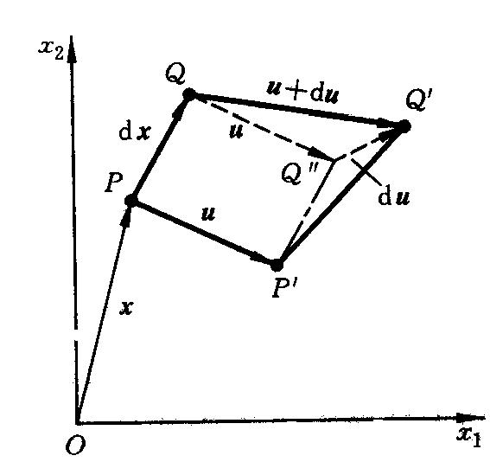
刚体转动
考虑线元PQ，变形前其端点位置是P(x)和Q(x+dx)。P点位移为u(x)，Q点位移为
其中, u(x)是线元随P点的刚体平移，du是Q点相对于P点位移的增量，其值为
由商判则可知，位移梯度u∇为一个二阶张量。
Chapter 4.3

Slide 72
刚体转动
将u∇分解成对称张量与反对称张量之和
对称部分即为小应变张量 ε，定义反对称部分为
Ω 称为转动张量
Chapter 4.3

Slide 73
刚体转动
代入
Chapter 4.3

Slide 74
刚体转动
由反对称张量的性质可知：
反对称张量Ω只有三个独立分量Ω₁₂, Ω₂₃和Ω₃₁
指标记号
Chapter 4.3

Slide 75
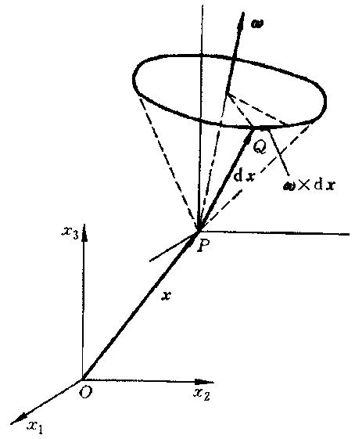
刚体转动
转动矢量
ω 称为张量Ω 的反偶矢量
Chapter 4.3

Slide 76
刚体转动
指标形式为：
(b)
Chapter 4.3

Slide 77
刚体转动
刚体平移
变 形
刚体转动
Chapter 4.3

Slide 78
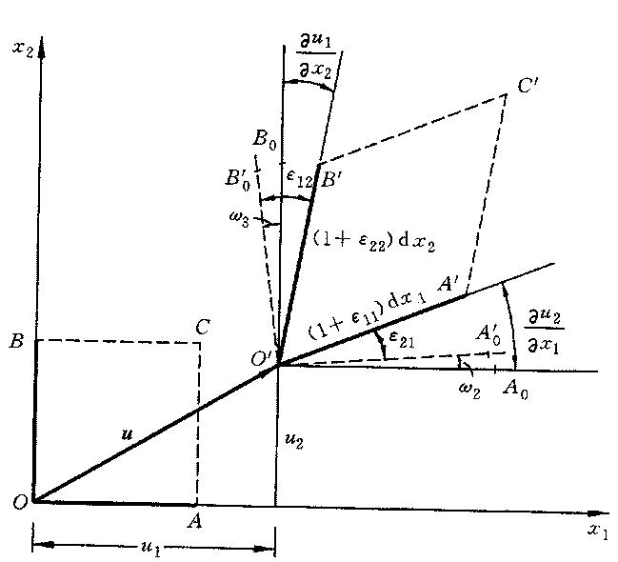
刚体转动
图3-8

Slide 79
刚体转动
对变形体来说，转动矢量ω 和转动张量Ω 都是随点而异的。若考虑整个物体作刚体转动（ε＝0，ω =常数）的情况，则
这就是理论力学中熟知的刚体转动公式：
Chapter 4.3

Slide 80
刚体转动
小应变假设：
所以线性弹性理论仅适用于应变和转动都很小的情况。

Slide 81
应变理论
位移和应变（小应变情况）
位移和应变（一般情况）
刚体转动
应变协调方程
位移场的单值条件
由应变求位移
Chapter 4

Slide 82
应变协调方程
小应变情况下的几何方程：
任意给定应变分量后，不一定能由上述方程积分求出位移，所以需要补充方程才能使原问题有解。
对于连续体，相邻微单元之间的变形必须互相协调。即必须满足某些条件－变形的连续条件。
Chapter 4.4

Slide 83
应变协调方程
在 xy 平面内各应分量之间的关系
两式相加后，得
同理可以找出另外两平面内应变分量间的关系式

Slide 84
应变协调方程
综合起来可得以下方程：
Chapter 4.4

Slide 85
应变协调方程
不同平面内的应变分量也存在一定的关系,于是下面推导不同平面内的应变分量之间的关系
Chapter 4.4

Slide 86
应变协调方程
同理，可以求出另外两个关系式：
Chapter 4.4

Slide 87
应变协调方程
共得到六个应变协调方程：

Slide 88
应变协调方程
应变协调方程是单连通域小变形连续的充分必要条件，这样的六个应变分量将不能任意给定，他们必须满足以上六个约束方程。
以上六式不是完全独立的，它们只相当于三个独立的方程。

Slide 89
应变协调方程
应变协调方程的另外一种推导方法
小应变张量ε_{ij}的二阶偏导数为
指标符号互换：

Slide 90
应变协调方程
同样经过指标对换可以得到
Chapter 4.4

Slide 91
应变协调方程
当位移场单值连续，并存在三阶以上连续偏导数时，根据偏导数与求导顺序无关，可得
应变协调方程：
Chapter 4.4

Slide 92
应变协调方程
由于在推导中只用了连续函数的求导顺序无关性，所以上式的本质是变形连续条件，常称应变协调方程。当应变分量不是任意指定，而是根据几何方程由单值连续的位移场确定时，上式是各应变分量二阶偏导数间的恒等式，故又称为圣维南(Saint-Venant)恒等式。在数学上，上式是能由几何方程积分出单值连续位移场的必要条件，简称可积条件。
Chapter 4.4

Slide 93
应变协调方程
变形协调方程的数学意义
要使三个位移分量为未知函数的六个几何方程不相矛盾，则应变分量必须满足的必要条件。
而应变协调方程的物理意义可以从弹性体的变形连续作出解释。假如物体分割成无数个微分六面体单元，变形后每一单元体都发生形状改变，如变形不满足一定的关系，变形后的单元体将不能重新组合成连续体，其间将产生缝隙或嵌入现象。
Chapter 4.4

Slide 94
应变协调方程
应变协调方程的个数
上式中含有四个自由指标，共表示81个方程，但其中有不少是恒等式。不难验证下述关系
81
关于j，k反对称：
27
关于i，l反对称：
9
关于ij，kl对称： L_{mn}为对称二阶张量
6
独立的方程只有3个
应变协调方程的实体表示：：

Slide 95
应变协调方程
二维情况下，独立的应变协调方程只有一个
Chapter 4.4

Slide 96
应变协调方程
在直角坐标系中，表示为：
Chapter 4.4

Slide 97
应变协调方程
小结
物体的变形可以用三个位移分量来描述，也可用六个应变分量来描述。当用位移描述时，只要位移函数连续且存在三阶以上连续偏导数，协调方程就自动满足。当用应变描述时，六个应变分量必须首先满足协调方程。只有从协调的应变场才能积分几何方程，得到相应的位移场。
Chapter 4.4

Slide 98
应变理论
位移和应变（小应变情况）
位移和应变（一般情况）
刚体转动
应变协调方程
位移场的单值条件
由应变求位移
Chapter 4

Slide 99
位移场的单值条件
概念
若域内的任意闭曲线能通过在域内的连续变形而收缩成一个点，则这种域称为单连通域，否则为多连通域。
对二维问题，单连通域就是实心域，多连通域为空心域；但这个概念不能简单地推广到三维问题中去，例如内含空洞的空心球体是一个单连通域，仅当孔洞贯穿三维体成管道时才是多连通域 。
Chapter 4.5

Slide 100


位移场的单值条件
单连通域:
多连通域:
Chapter 4.5

Slide 101
位移场的单值条件
n连通域有n个连接物体相邻部分的通道，如果用横贯通道的截面把n-1个通道切断，就化为单连通域，简称基域。这些假想截面称为切口。所以一个n连通域就相当于一个单连通的基域加n-1个切口。
Chapter 4.5

Slide 102
位移场的单值条件
位移场的单值条件
单连通域
上节从位移的单值连续性出发导出了应变协调方程，从而证明应变协调是保证位移单值连续的必要条件。可以证明单连通域中应变协调方程是位移场函数单值的充分条件。
Chapter 4.5

Slide 103
位移场的单值条件
单连通域上位移场的单值条件
Chapter 4.5

Slide 104
位移场的单值条件
Chapter 4.5

Slide 105
位移场的单值条件
x₃
Pº
x₂
x₁
Chapter 4.5

Slide 106
位移场的单值条件
x₃
Pº
x₂
x₁
Chapter 4.5

Slide 107
位移场的单值条件
其中
x₃
单值性条件：
Pº
x₂
x₁
即：
Chapter 4.5

Slide 108
位移场的单值条件
由Stokes 公式：
da
x₃
A
dl
L
x₂
x₁

Slide 109
位移场的单值条件
或：
因此，位移的单值性条件是应变满足协调方程。
Chapter 4.5

Slide 110
位移场的单值条件
协调方程
等价形式

Slide 111
位移场的单值条件
多连通域位移场的单值条件
对于多连通域的情况，可先用n－1个切口将连通域化为单连通的基域。根据以上讨论，只要满足协调方程，就能保证基域上位移场的单值连续性。但变形后，在切口处仍可能出现开裂或重叠现象。所以对于多连通域，除了满足协调方程外，还应补充保证切口处位移单值连续的附加条件。
Chapter 4.5

Slide 112
位移场的单值条件
证明： n连通域中应附加(n-1)个位移场函数的单值性条件
B⁺
B⁻
•
•
A⁺
•
•
A⁻
x₃
L_{k}
L_{k}’
L
x₂
x₁
Chapter 4.5

Slide 113
位移场的单值条件
i =1,2,3, k =1,2…n-1
Chapter 4.5

Slide 114
位移场的单值条件
转动单值性条件
或
i =1,2,3, k =1,2…n-1

Slide 115
应变理论
位移和应变（小应变情况）
位移和应变（一般情况）
刚体转动
应变协调方程
位移场的单值条件
由应变求位移
Chapter 4

Slide 116
由应变求位移
本节介绍笛卡尔坐标系中，由应变和几何方程求位移分量u₁, u₂, u₃的方法。
Chapter 4.6

Slide 117
由应变求位移
线积分法
直接积分法
Chapter 4.6

Slide 118
由应变求位移
线积分法
求位移分量
由于
因此只要导出u₁三个一阶偏导数 用应变分量的表达式，就可由上式积分出位移u₁。
Chapter 4.6

Slide 119
由应变求位移
由几何方程得
已用应变分量表示，但 和 中还含有未知的位移偏导数。先处理

Slide 120
由应变求位移
Chapter 4.6
。

Slide 121
由应变求位移
其中C₁为待定积分常数。

Slide 122
由应变求位移
用同样的思路可求得偏导数 ，然后代入下式就能积分出位移分量u₁(x₁, x₂, x₃)。
只要应变满足协调方程，以上各式中的线积分均与路径无关，一般取与坐标轴平行的折线为积分路径。
可用同样的方法进一步求得位移分量u₂和u₃。
Chapter 4.6

Slide 123
由应变求位移
求位移 u₁ 的方法：
Chapter 4.6

Slide 124
由应变求位移
(2) 求位移u₂
Chapter 4.6

Slide 125
由应变求位移
(3) 求位移u₃
六个积分常数 u₁₀, u₂₀, u₃₀ 和 C₁, C₂, C₃ 分别相应于刚体平移和刚体转动的六个自由度，须由外部约束条件来决定。
Chapter 4.6

Slide 126
由应变求位移
直接积分法
对某些应变分量表达式较为简单的情况，也可以采用直接积分法。下面以无应变状态ε_{ij} = 0为例，说明处理积分常数时应注意的问题。当应变不为零时，处理过程类似，只是多了一些来自非零应变的积分项。
Chapter 4.6

Slide 127
由应变求位移
以无应变状态ε_{ij} = 0为例
由正应变表达式
分别对积分 x₁, x₂, x₃ 一次得
代入剪应变表达式
Chapter 4.6

Slide 128
由应变求位移
得到
因f₂与x₂无关，由(a)式对x₂求导得

Slide 129
由应变求位移
∵
∴
同理由(c)式有
代入f₁表达式得
Chapter 4.6

Slide 130
由应变求位移
上式对任意值x₂均应成立，因此
∴
Chapter 4.6

Slide 131
由应变求位移
同理可由
由
Chapter 4.6

Slide 132
由应变求位移
代入
Chapter 4.6

Slide 133
由应变求位移
∵
对任意x₁, x₂, x₃均应成立
∴
于是独立常数降为六个。原式简化为
Chapter 4.6

Slide 134
由应变求位移
(2)式是前两节得出的刚体转动公式，比较两式可得
积分常数a₀, b₀, c₀就是刚体平移u₁₀, u₂₀, u₃₀；而a₂, b₂, c₂是刚体转动ω₂，ω₃，ω₁。

